Slide 1

PREMEDICATION ET PREPARATION
DU PATIENT A L’ANESTHESIE GENERALE
Cours de 3ème année Médecine Dentaire
2024-2025
Dr S.BELLAHDID

Slide 2
I/INTRODUCTION
DEFINITION:
Ensemble des médications prescrites et délivrées au patient avant la
réalisation d’un geste chirurgical ou interventionnel sous anesthésie
générale locorégionale ou locale avant l’admission en salle
interventionnelle

Slide 3
I/INTRODUCTION
OBJECTIF:
SECURITE EN ANESTHESIE
RISQUE=0

Slide 4
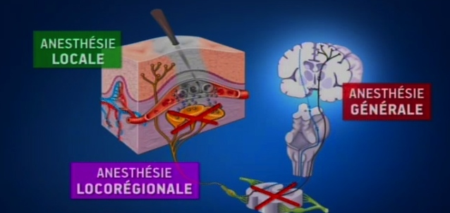
Préparation nécessaire pour les deux types d’ anesthésie

Slide 5
II/CONSULTATION PREANESTHESIQUE
OBJECTIFS:
Le dossier d’anesthésie a pour objectif de rassembler l’ensemble des informations concernant les périodes pré, per et post anesthésiques pour tout acte d’anesthésie délivré à un patient

Slide 6
II/CONSULTATION PREANESTHESIQUE
La recherche d’antécédents médico-chirurgicaux, et de facteurs de risques
Traitements en cours
actes transfusionnels pratiqués sur le patient
l’évaluation clinique initial
Le consentement écrit des parents pour les enfants
Examen clinique: TA ,poids, éxamen cardiovasculaire et pulmonaire classification ASA,classification mallanpathie
examens complémentaires: groupage sanguin ,TP, FNS, glycémie ,urée,creatinémie ,radiographie pulmonaire,l’ electrocardiogramme

Slide 7
II/CONSULTATION PREANESTHESIQUE
La consultation et la visite pré anesthésiques a lieu plusieurs jours avant l’intervention.
Elle est réalisée par un médecin anesthésiste-réanimateur qui décide de la technique d’anesthésie, informe le patient et le prépare à l’intervention
Les résultats sont consignés dans un document écrit :
incluant les résultats des examens complémentaires et/ou des consultations spécialisées
Pour les enfants, la présence des parents et la consultation du carnet de santé sont souhaitables.

Slide 8
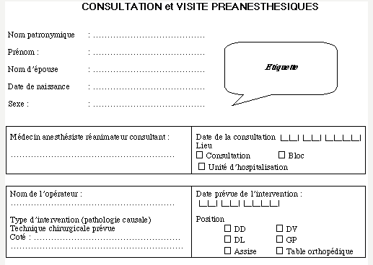
II/CONSULTATION PREANESTHESIQUE
Formulaire Type

Slide 9
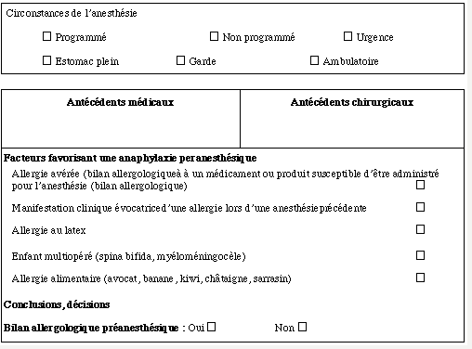

Slide 10
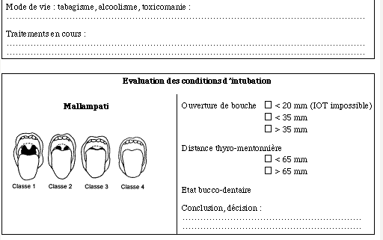

Slide 11
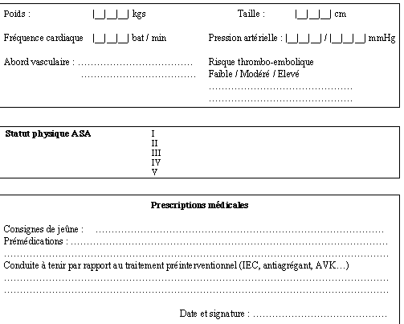

Slide 12
III/objectifs de la prémédication
Réduction de l’anxiété périopératoire.
Prévention de la douleur.
Prévention des réactions allergiques.
Suppression des réponses réflexes à la stimulation chirurgical.
Prophylaxie médicamenteuse des nausées vomissements post opératoire.
Réduction des frissons peropératoire ,Réduction du volume et l’acidité des sécrétions gastriques.
Réduction des besoins peropératoires en agents anesthésiques.

Slide 13
IV/PREMEDICATION PHARMACOLOGIQUE
Benzodiazépines
Hydroxyzine
Clonidine
Gabapentinoides

Slide 14
BENZODIAZEPINES
BROMAZEPAM :
lexomil 3 à 6 mg /kg
LORAZEPAM:
Temesta 1 à 2,5 mg/kg
MIDAZOLAM:
Hypnovel 3,75 à 7,5 mg/kg

Slide 15
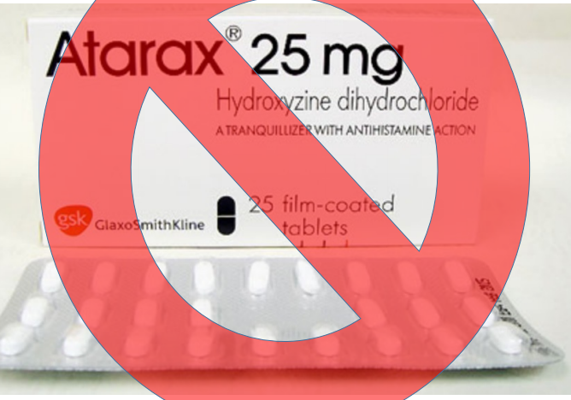

Slide 16
HYDROXISINE
Pharmacodynamie:
Action sédative.
Antihistaminiques.
Antiarythmiques.
Anticholinergique.
Antiémétique.
Posologie :1mg/Kg
**dose max chez l’ adulte est de 100 mg/kg
** dose max chez l’ enfant est de 2 mg/kg jusqu' à 40 kg

Slide 17
CLONIDINE
Sédation
Anxiolyse.
Réduction tonus sympathique
Epargne anesthésiques IV et inhalés
Action :bloque les effets hémodynamiques de la noradrenaline endogène
Posologie:2à3 microgramme /kg par voie orale

Slide 18
CLONIDINE
Intérêt pour la prémédication :
Diminution de la consommation d’hypnotique et morphinique
Stabilité hémodynamique per-opératoire:
diminution épisodes ischémiques chez le coronarien
Effet antalgique, sédatif et anxiolytique:
MAIS++++++
Utilisation systématique en prémédication non recommandée en raison des effets secondaires: hypotension++++

Slide 19
